Slide 1



Slide 2
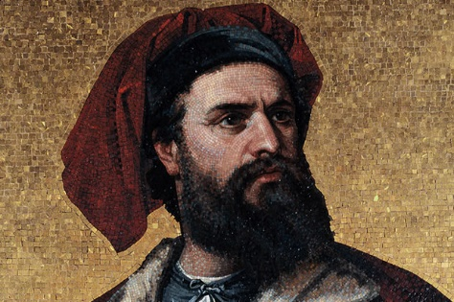
LOS VIAJES DE MARCO POLO

Slide 3
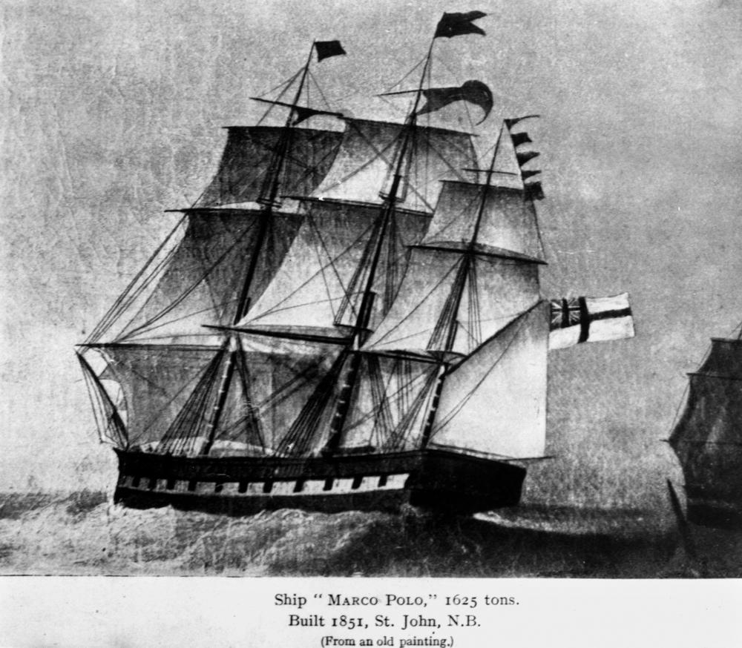

Slide 4
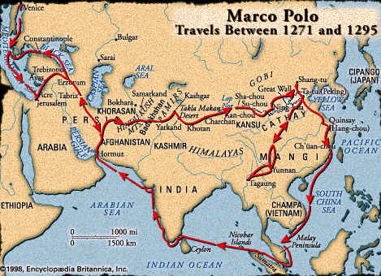

Slide 5
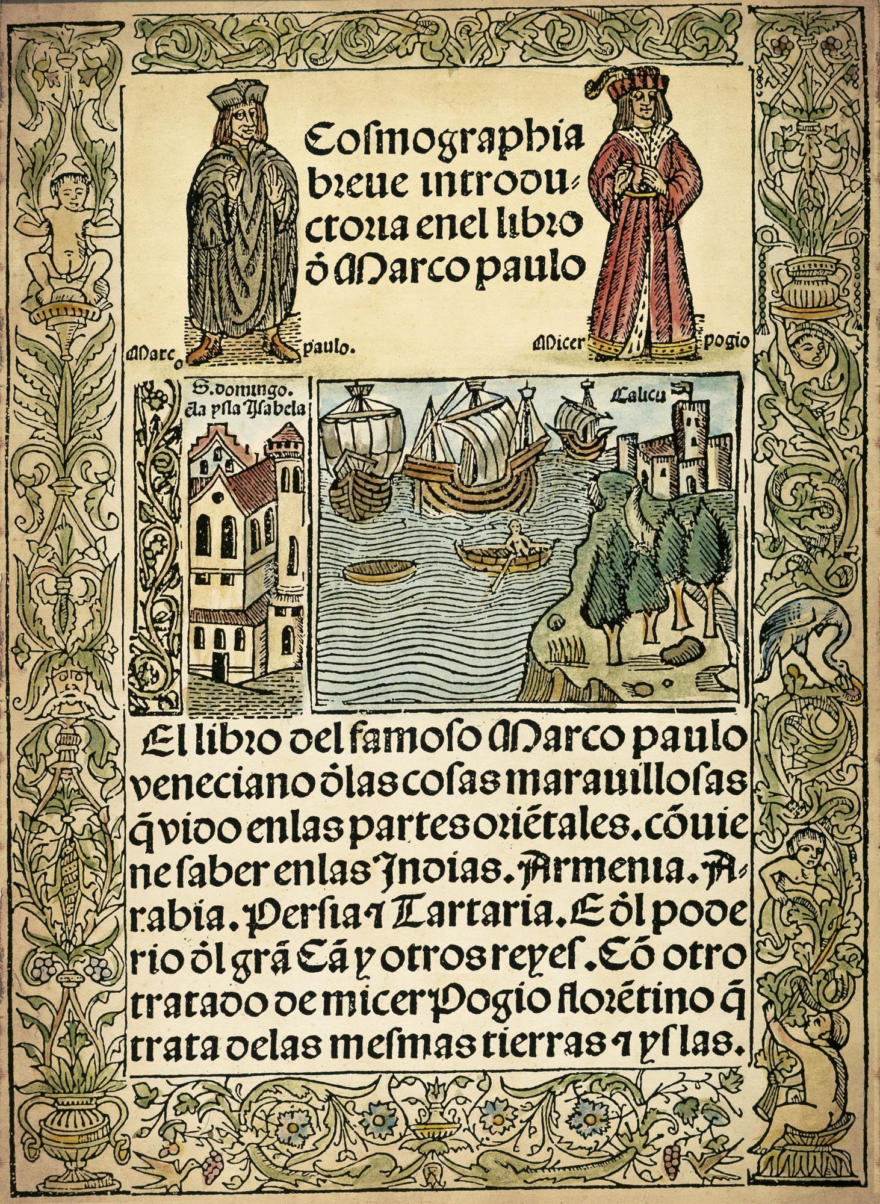

Slide 6
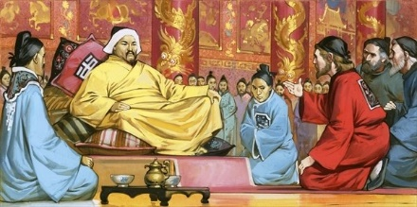
LA CORTE DEL EMPERADOR KHAN

Slide 7
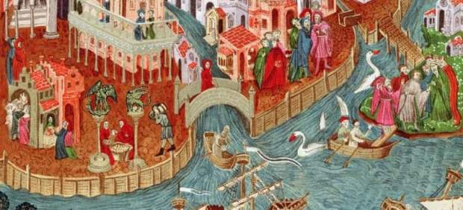

Slide 8
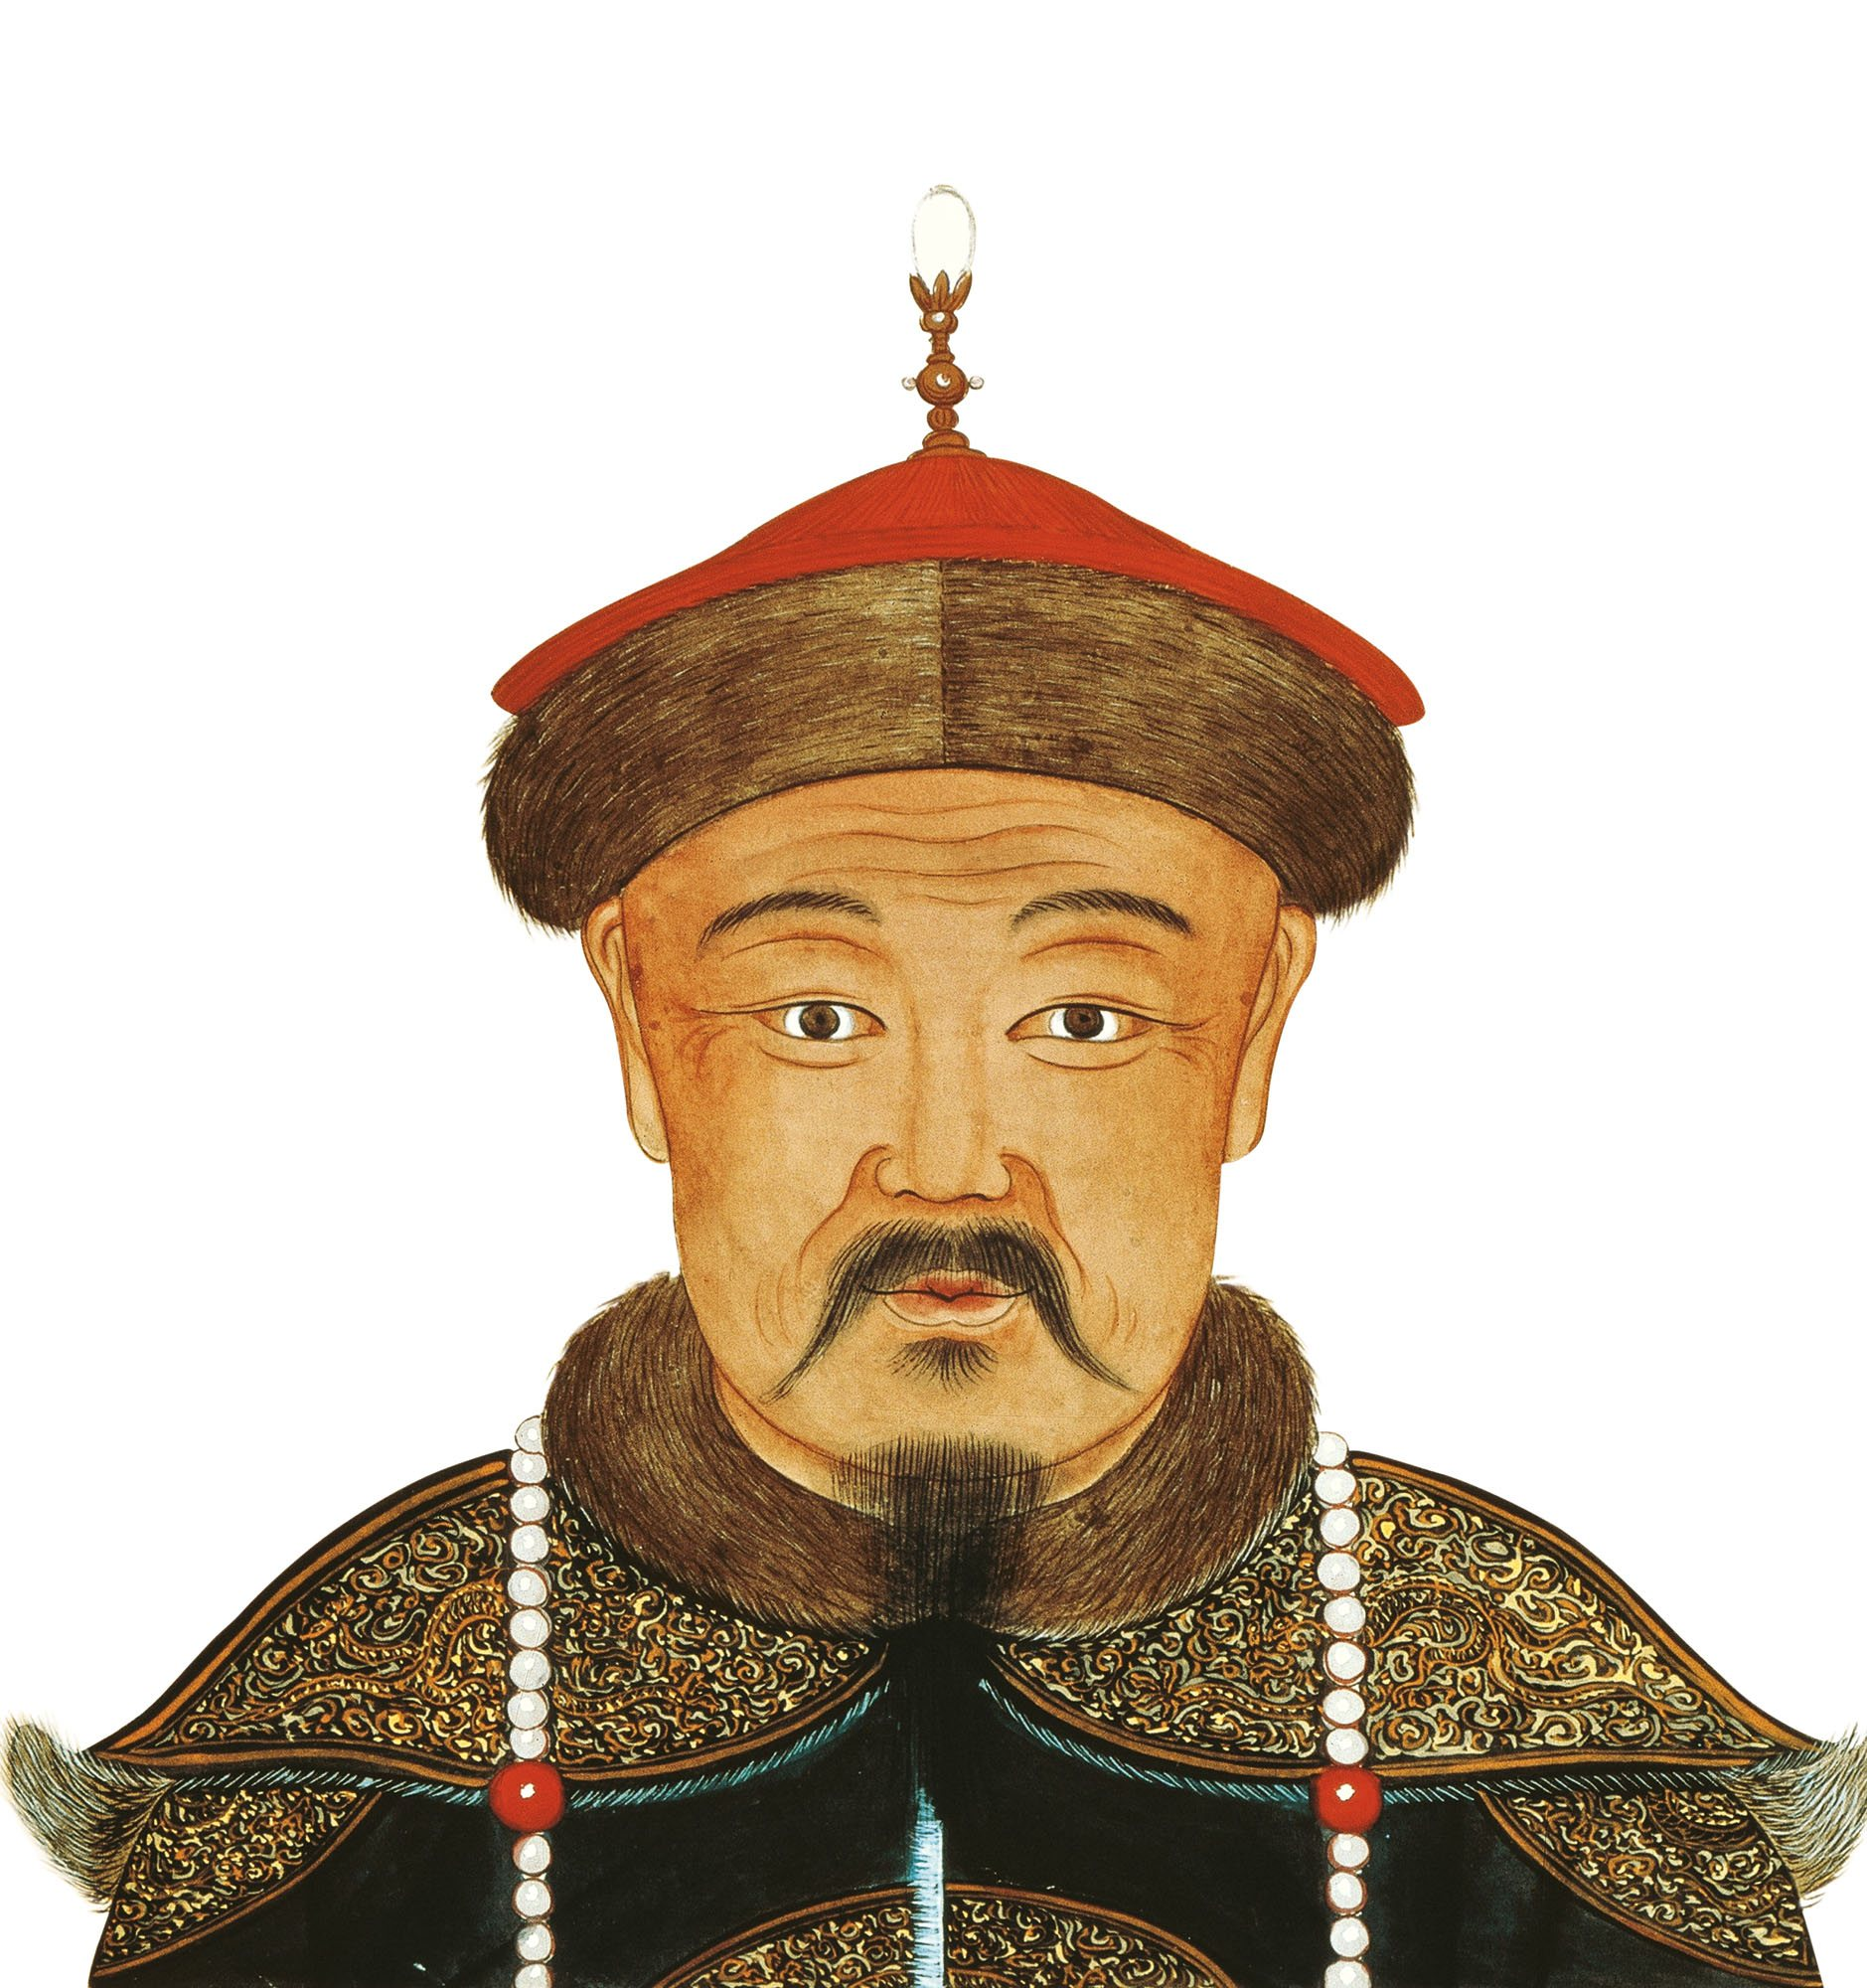
EL NIETO DEL EMPERADOR KHAN

Slide 9
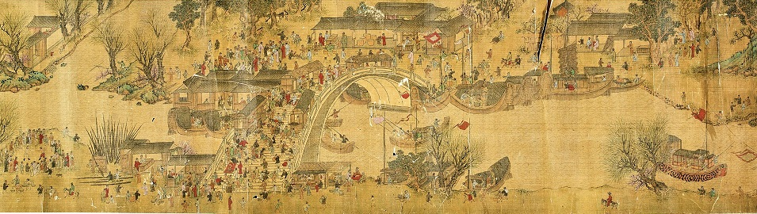

Slide 10
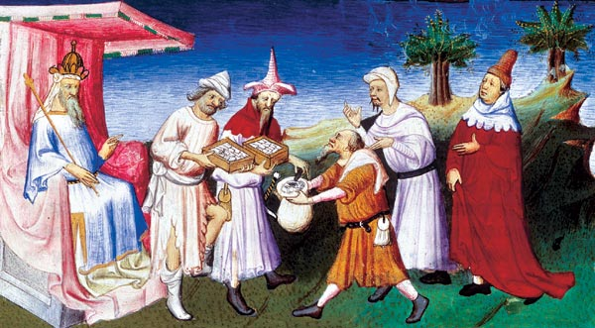

Slide 11
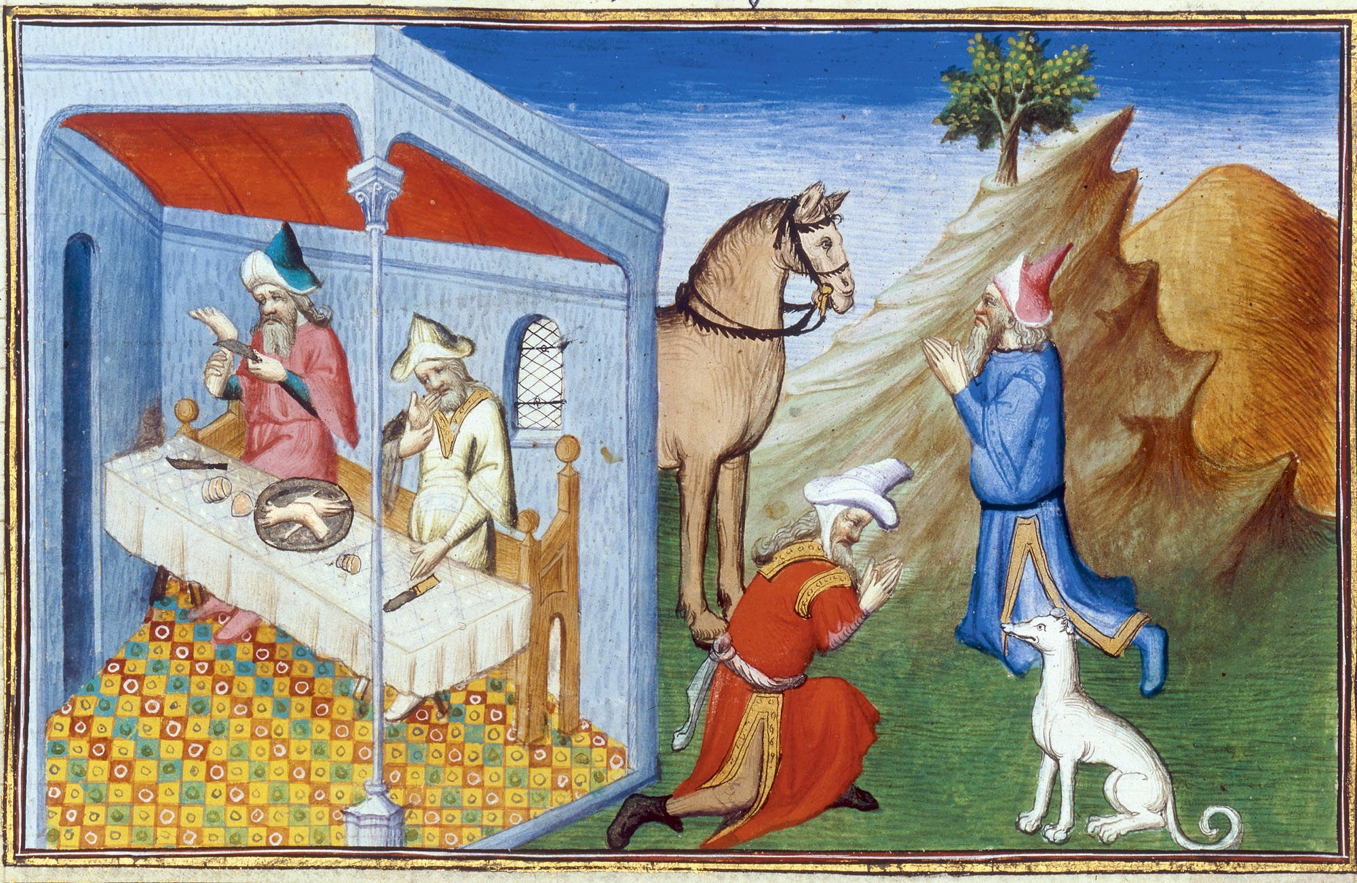

Slide 12
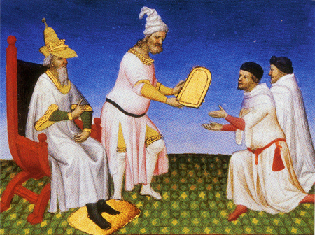

Slide 13
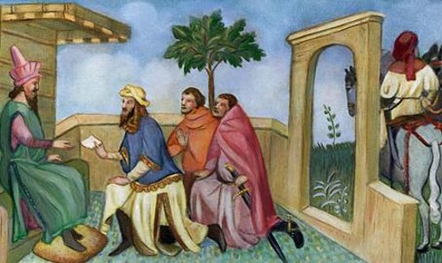

Slide 14
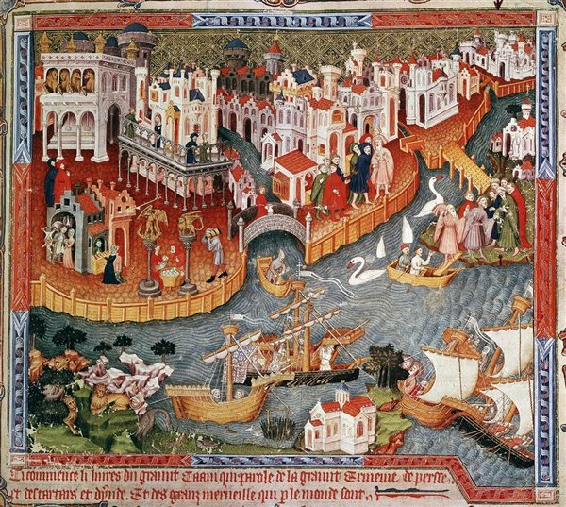

Slide 15
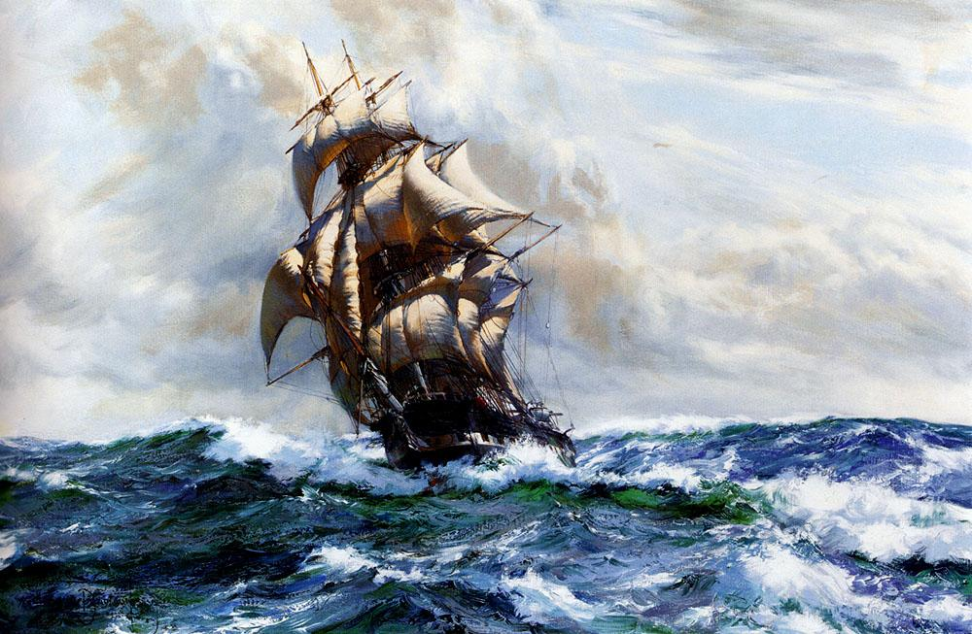

Slide 16
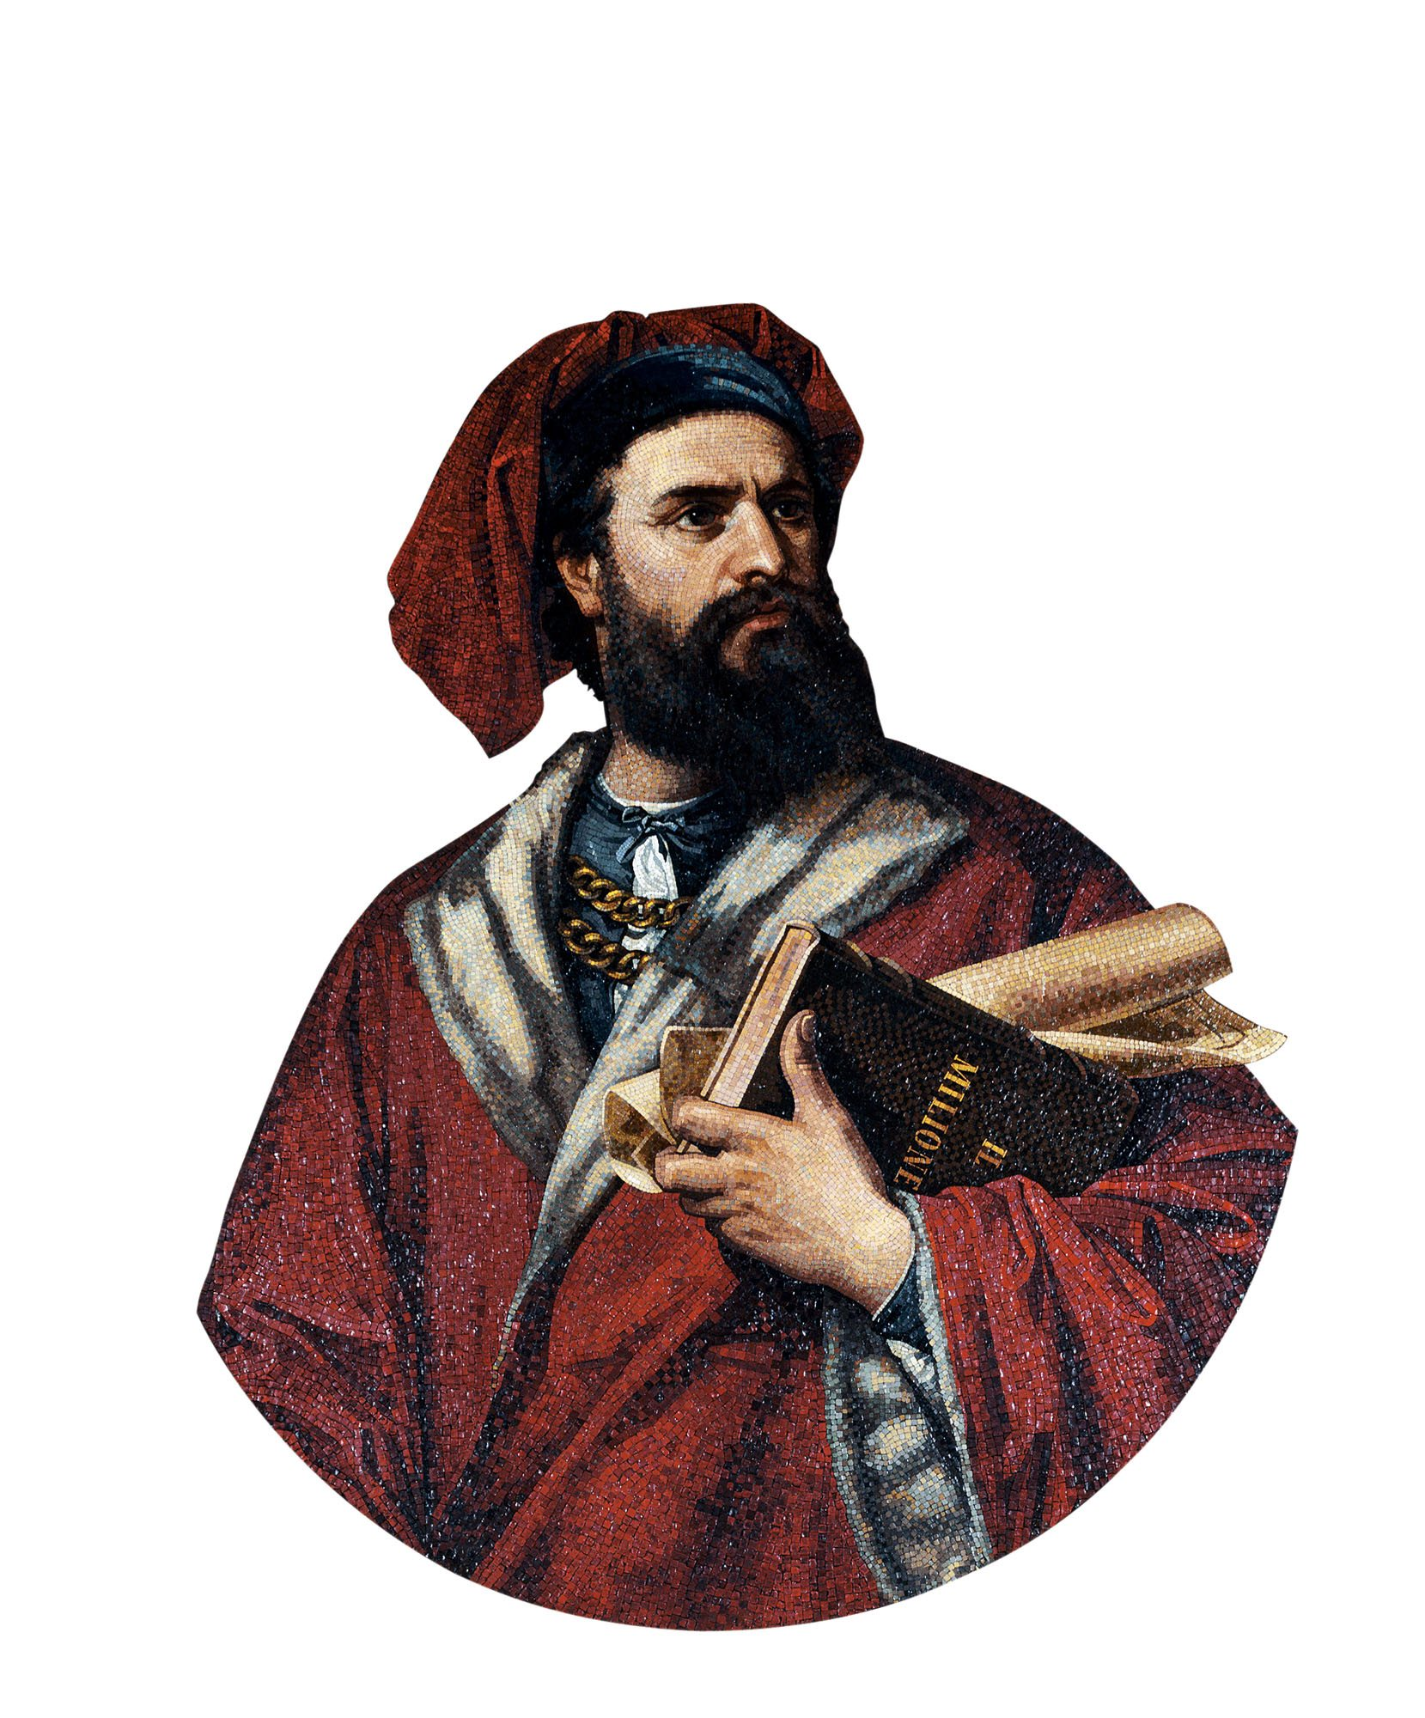

Slide 17
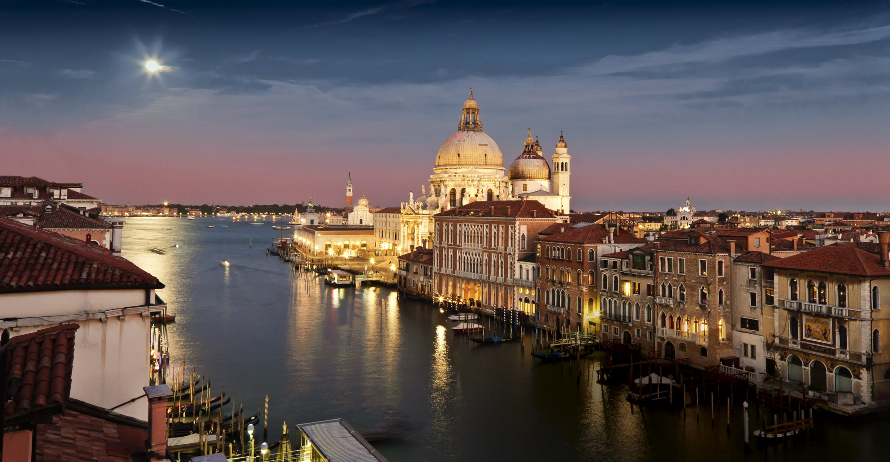

Slide 18







¿Te ha gustado?
Puedes ver más entrando
Aquí
Además puedes recibir powerpoints en tu correo electrónico suscribiéndote aquí:

